Slide 1
108年度 預約人生圓滿終點站-談預立醫療自主
彰化基督教醫院 安寧緩和療護科
主 講：許正眉 個案管理師

Slide 2
✎簡報使用小提醒：
此處介紹病主法後，可以播放柯文哲談論病主法影片來介紹立法的動機
病人自主權利法
108年 01月 06日 開始施行
病人自主權利法由患有罕見疾病的前立法委員楊玉欣女士，起草推動此法並於105年於立法院三讀通過。
Notes:
✎簡報使用小提醒：
此處介紹病主法後，可以播放柯文哲談論病主法影片來介紹立法的動機
https://youtu.be/e7ffpmHzFcE

Slide 7
如何簽署「預立醫療決定書」？

Slide 8
(ACP)
(AD)
(Pre-ACP)

Slide 10
彰基安寧緩和療護科網站-預立醫療照護諮商專區
預立醫療照護
諮商專區

Slide 12
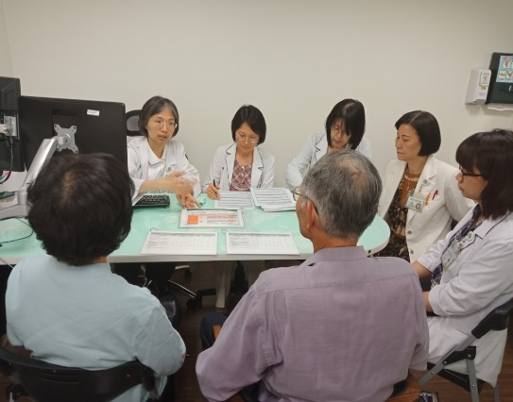

Slide 13
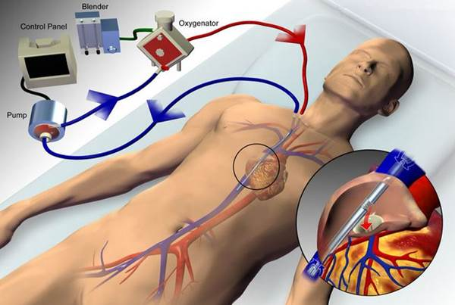
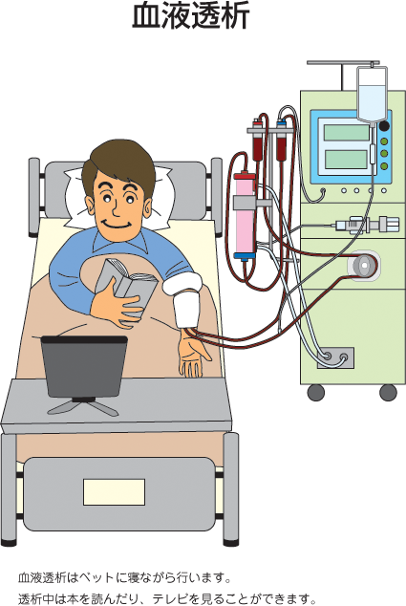
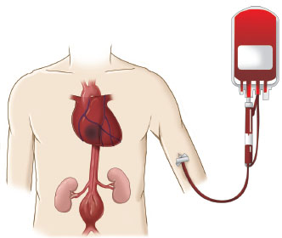
何謂「維持生命治療」?
根據病人自主權利法第三條第一項，定義為：
“任何有可能延長病人生命之必要醫療措施”
心肺復甦術(例:電擊、壓胸)
機械式維生系統(例:葉克膜)
血液製品(例:輸血)
為特定疾病而設之專門治療
重度感染時所給予之抗生素等

Slide 14
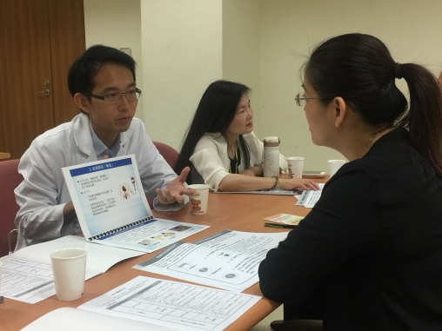
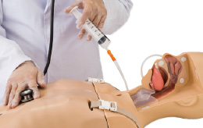
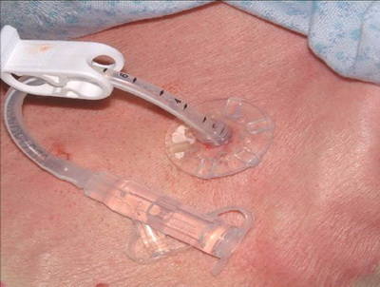
何謂人工營養及流體餵養」?
根據病人自主權利法第三條第二項，定義為：
“透過導管或其他侵入性措施餵養食物與水分”
舉例：
鼻胃管
靜脈注射
胃造廔
(諮商中，醫師會用圖片針對醫療選項進行圖解說明)

Slide 16
預立醫療決定書

Slide 17
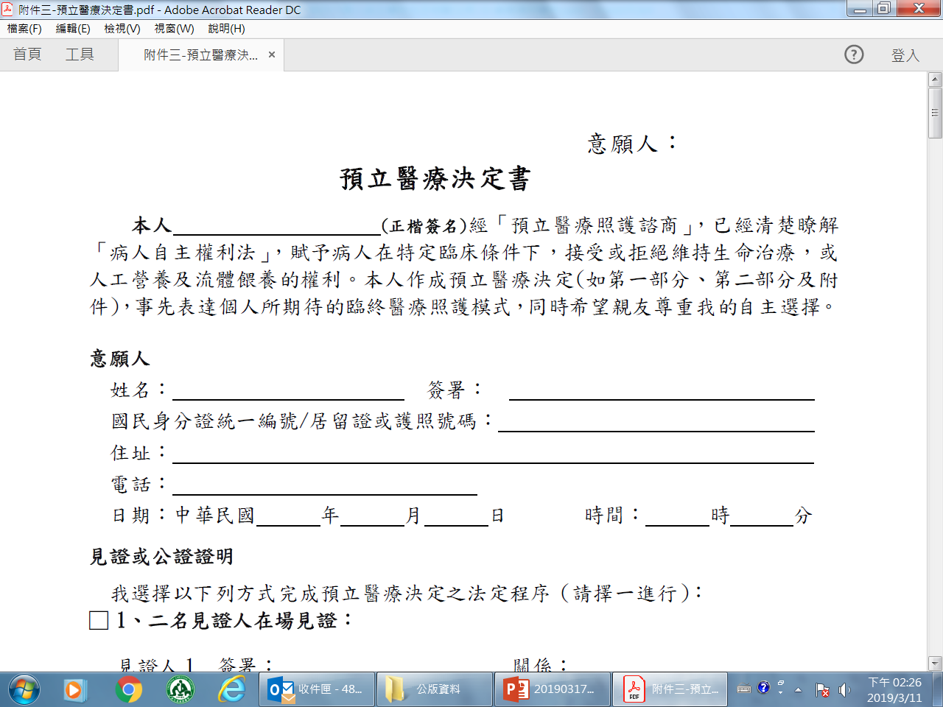

Slide 18
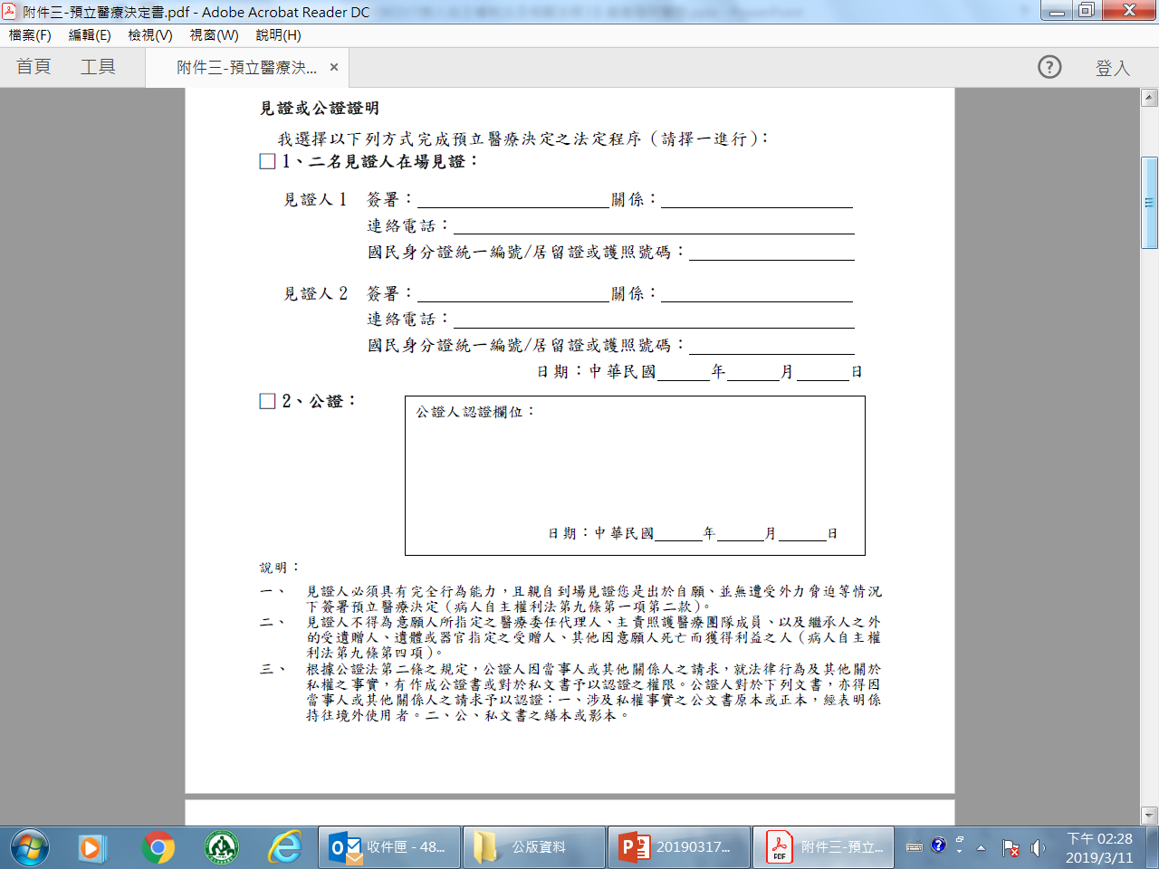

Slide 19
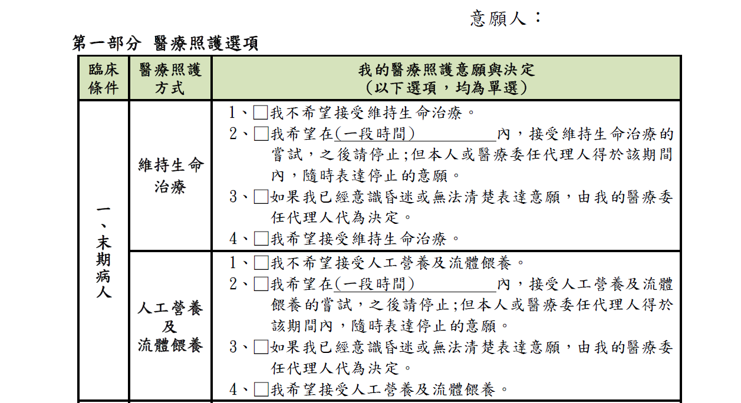

Slide 21
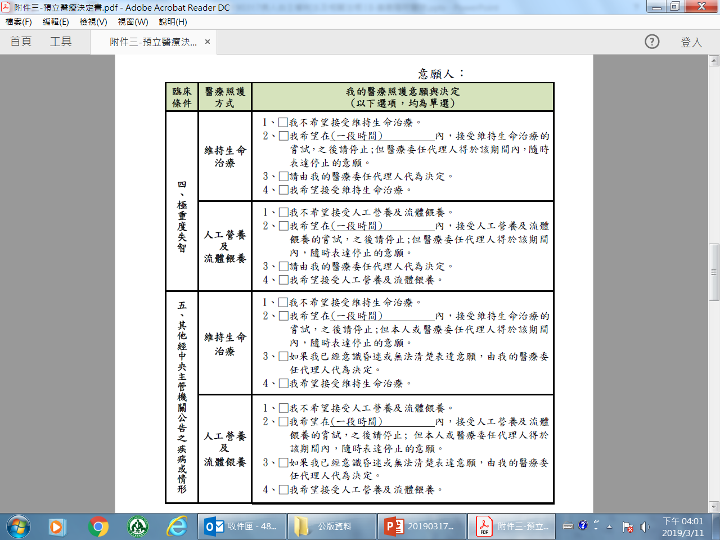

Slide 23
有指定HCA者，需上傳委任書附件

Slide 24
彰基推動『病人自主權利法』流程

Slide 25
約診
門診醫師約診(特殊門診代號321850)
聯絡安寧個管師(分機2601 / MVPN 55293)
門診資訊
37診
每週二下午2:00-5:00
費用
門診：一般價3000元/1次(掛號費另付)，職牧2700元/1次 (掛號費另付)。三人同行，每人2700元/1次(掛號費另付)；職牧價同優惠價故不再給予折扣。
住院：一般價3000元/1次，職牧2700元/1次。

Slide 26
Q & A

Slide 27
謝 謝

